Slide 1
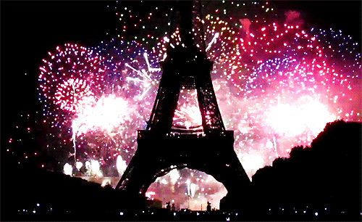
Le 14 juillet

Slide 2
Le 14 juillet est une fête nationale en France. Cette fête symbolise la prise de la bastille en 1789 (la fin de la monarchie absolue) et la fête de la fédération en 1790 (jour de l’union nationale).

Slide 3
La prise de la bastille et le signe de la fédération Française

Slide 4
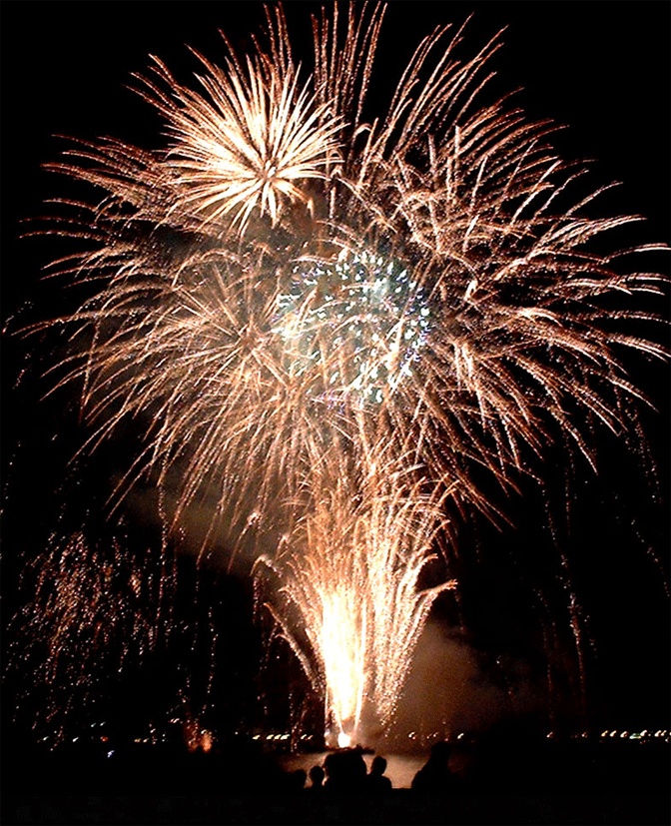
Les feux d’artifices !!!

Slide 5
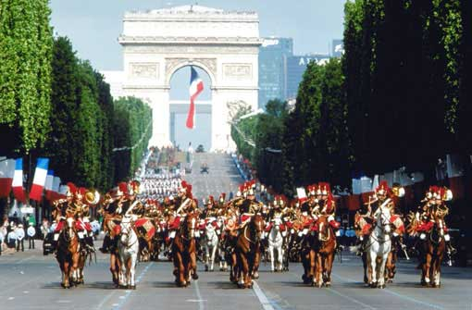
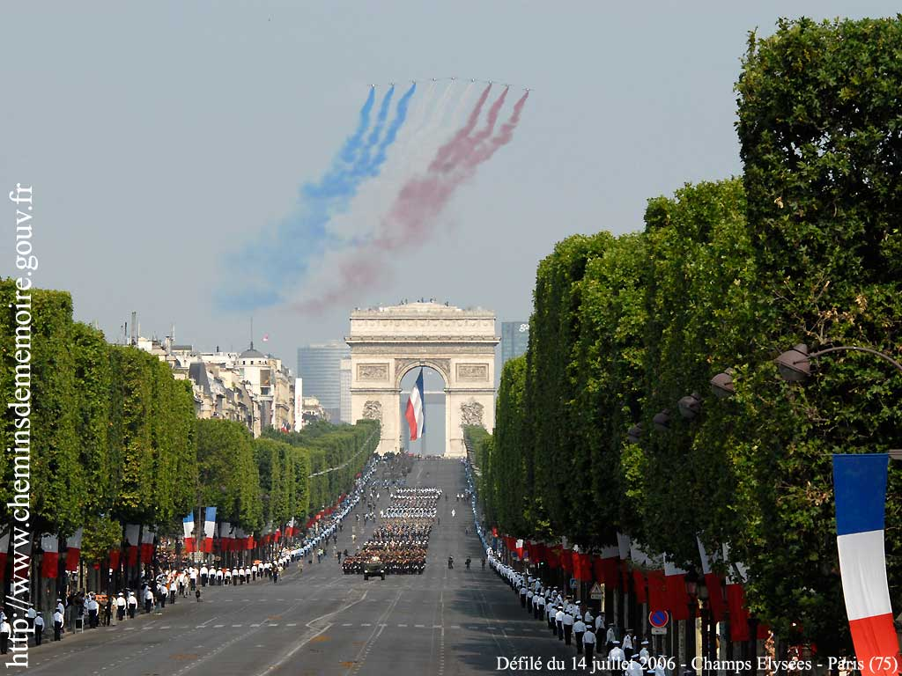
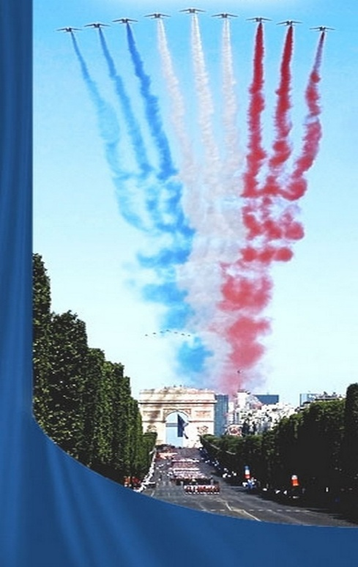
Il y a aussi des parades à Paris: La parade des militaires et des avions de chasse (la patrouille de France).

Slide 6
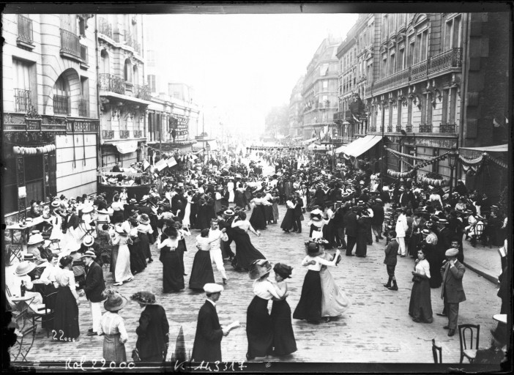
Sans oublier le célèbre bal des pompiers…

Slide 7
Fin
Manon Girardot Production

